Slide 1


Права и обязанности работника в области охраны труда с учетом изменений, внесенных в Трудовой кодекс Российской Федерации
ФЗ 311 –ФЗ от 02.07.2021г.
«Помни, работник, везде и всегда
главное – это охрана труда!»
ЗАБАЙКАЛЬСКАЯ КРАЕВАЯ
ОРГАНИЗАЦИЯ ОБЩЕРОССИЙСКОГО
ПРОФСОЮЗА ОБРАЗОВАНИЯ

Slide 2

Охрана труда –
система сохранения жизни и здоровья работников в процессе трудовой деятельности, включающая в себя
правовые,
социально - экономические,
организационно - технические,
санитарно - гигиенические,
лечебно - профилактические,
реабилитационные и иные мероприятия.
(ст. 209 ТК РФ)
Основными принципами обеспечения безопасности труда являются
-предупреждение и профилактика опасностей;
-минимизация повреждения здоровья работников (ст. 209.1 ТК РФ)
Для работника безопасность труда – единственный способ сохранить самое главное– жизнь, здоровье, работоспособность.

Slide 3


Структура управления охраной труда в образ.учреждении
Руководитель ОУ
(ст. 214, 214.2 ТК РФ)
Ответственное лицо
за охрану труда,
комитет (комиссия) по охране труда
Профсоюзный комитет
(ст. 370 ТК РФ)
Уполномоченное лицо по ОТ
(ст. 370 ТК РФ)
Работники учреждения
(ст. 215, 216, 216.1., 216.2., 216.3. ТК РФ)

Slide 4


Работник обязан
Ст. 215 ТК РФ
Соблюдать требования охраны труда;
Правильно использовать оборудование,
инструменты, сырье, материалы, применять технологию;
Следить за исправностью используемых оборудования и инструментов в пределах выполнения своей трудовой функции;
Использовать и правильно применять СИЗ;
Использовать и правильно применять СИЗ;
Проходить в установленном порядке обучение по ОТ, в т.ч. обучение безопасным методам и приемам выполнения работ, обучение по оказанию первой помощи пострадавшим на производстве, использованию (применению) СИЗ, инструктаж по охране труда, стажировку на рабочем месте (для определенной категории работников), проверку знаний требований охраны труд;

Slide 5
Работник обязан ст. 215 ТК РФ
Немедленно ставить в известность своего руководителя о неисправностях используемого оборудования и инструментов, нарушениях технологии, приостановить работу до их устранения;
Немедленно извещать своего непосредственного или вышестоящего руководителя о
– любой известной ситуации, угрожающей жизни и здоровью людей;
нарушении работниками и др. лицами, требований ОТ;
каждом известном ему несчастном случае на производстве или об ухудшении состояния своего здоровья, в т.ч. о проявлении признаков профессионального заболевания или острого отравления;
Проходить обязательные предварительные (при поступлении на работу) периодические медицинские осмотры, др. обязательные медосмотры и обязательные психиатрические освидетельствования, внеочередные м/осмотры, обязательные псих. Освидетельствования по направлению работодателя, в т.ч. в связи с медицинскими рекомендациями.
ВАЖНО! Работники «детских» учреждений проходят указанные медицинские осмотры в целях охраны здоровья населения, предупреждения возникновения и распространения заболеваний.

Slide 6
Права работника в области охраны труда:
ст. 216, 216.1., 216.2., 216.3.ТК РФ
Рабочее место, соответствующее требованиям охраны труда
(пр. Минтруда России от 29.10.21г. № 774н – требования к орган. безопасного р/места);
Обеспечение СИЗ, смывающими и обезвреживающими средствами
за счет средств работодателя
Обучение по охране труда безопасным методам и приемам труда
за счет средств работодателя;
Получение достоверной информации от работодателя, гос. органов и общественных организаций об условиях и охране труда на рабочем месте,
о существующих профессиональных рисках и их уровнях, мерах по защите от воздействия вредных и (или) опасных произв. факторов, ст. 216.2;
Отказ от выполнения работ в случае возникновения опасности
для жизни и здоровья работника вследствие нарушения требований охраны труда (до устранения такой опасности).

Slide 7
Каждый работник имеет право на охрану труда:
ст. 216 , 216.1.- 216.3.ТК РФ
дополнительное проф. образование или проф. обучение за счет средств работодателя в случае ликвидации рабочего места вследствие нарушения работодателем требований охраны труда;
обращение о проведении проверки условий и охраны труда на рабочем месте, государственной экспертизы условий труда, в т.ч. органами профсоюзного контроля;
обращение в органы власти профсоюзы по вопросам охраны труда;
личное участие (в т.ч. через св. представителей) в рассмотрении вопросов, связанных с обеспечением безопасных условий труда на р/месте, в расследовании н/случая на производстве или проф. заболевания (ст. 227- 231 ТК РФ), причин и обстоятельств событий, приведших к возникновению микроповреждений (микротравм, ст. 226 ТК РФ);
внеочередной медицинский осмотр в соответствии с НПА и (или) медицинскими рекомендациями с сохранением за работником места работы (должности) и среднего заработка на время прохождения мед./осмотра.

Slide 8
Каждый работник имеет
право на охрану труда:
Ст. 216, 216.1 - 216.3.ТК РФ
Гарантии и компенсации в связи с работой с вредными и (или) опасными условиями труда, включая медицинское обеспечение, в порядке и размерах не ниже установленных ТК РФ, иными НПА, КД, ТД (ст. 117,146, 147, 216 ТК РФ);
Виды, минимальные размеры, условия и порядок предоставления указанных гарантий и компенсаций устанавливаются ТК РФ (ст. ст. 117,147,216, др. НПА;
Повышенные или дополнительные гарантии и компенсации работникам, занятым на работах с вредными и (или) опасными условиями труда, могут устанавливаться КД, ЛНА с учетом финансово - экономического положения работодателя (ст. 216 ТК РФ).
ВНИМАНИЕ! В случае обеспечения на рабочих местах безопасных условий труда, подтвержденных результатами СОУТ или гос. экспертизой условий труда, гарантии и компенсации работникам за работу с вредными и (или) опасными условиями труда не устанавливаются (ст. 216).

Slide 9
Гарантии права работников на труд
в условиях, соответствующих требованиям охраны труда
Ст. 216.1. ТКРФ
Важно! Условия труда, предусмотренные трудовым договором, должны соответствовать требованиям охраны труда.
* На время приостановления работ вследствие нарушения госуд. нормат. требований охраны труда не по вине работника за ним сохраняются место работы (должность) и средний заработок (часть третья ст. 216.1. ТК РФ).
* На это время работник с его согласия может быть переведен работодателем на другую работу с оплатой труда по выполняемой работе, но не ниже среднего заработка по прежней работе.
*При отказе работника от выполнения работ в случае возникновения опасности для его жизни и здоровья работодатель обязан предоставить работнику другую работу на время устранения такой опасности.
!!! Если это невозможно, время простоя работника до устранения опасности оплачивается работодателем в соответствии со ст. 157 ТК РФ и иными ФЗ.
*За отказ от выполнения работы в опасных условиях нельзя привлечь работника к дисциплинарной ответственности.

Slide 10
Гарантии права работников на труд
в условиях, соответствующих требованиям охраны труда
ст. 216.1. ТК РФ
В случае причинения вреда жизни и здоровью работника при исполнении им трудовых обязанностей возмещение вреда осуществляется в рамках обязательного соц. страхования от несчастных случаев на производстве и профессиональных заболеваний.
Государство обеспечивает
1.Организацию и осуществление фед. государственного контроля (надзора) за соблюдением госуд. нормативных требований ОТ
2. Ответственность работодателя и должностных лиц за нарушение указанных требований.
Работодатель обязан
Соблюдать ограничения, установленные для отдельных категорий работников
- на привлечение их к выполнению работ с вредными и (или) опасными условиями труда; в ночное время, к сверхурочным работам; | - перевод работников на другую работу в соответствии с медиц. заключением; - устанавливать перерывы для отдыха, включаемые в рабочее время; | - создавать для работающих инвалидов условия труда в соответствии с индивидуальной программой реабилитации или абилитации инвалида (лечебные, педагогические, психологические или социальные мероприятия по отношению к инвалидам); - проводить другие мероприятия.

Slide 11


Обеспечение охраны здоровья женщин
ст. 253 ТК РФ
Ограничение применения труда женщин
- на работах с вредными и (или) опасными условиями труда, а также на подземных работах*;
*Перечни производств, работ и должностей с вредными и (или) опасными условиями труда, утверждаются соответствующим федеральным органом исполнительной власти, с учетом мнения Российской трехсторонней комиссии по регулированию социально-трудовых отношений.
Приказом Минтруда России от 18.07.2019г. № 512н (в ред. пр. Минтруда от 13.05.2021г. № 313н) установлены виды профессий, по которым нельзя трудиться женщинам.
на работах, связанных с подъемом и перемещением вручную тяжестей, превышающих предельно допустимые для них нормы. Приказом Минтруда России от 14.09.2021 № 629н определены предельно допустимые нормы нагрузок для женщин. В сумме за час женщина не должна перемещать более 350 кг грузов с рабочей поверхности и 175 кг с пола. Разово можно
поднимать максимум 15 кг.

Slide 12

Право работника на получение информации об условиях и охране труда
ст. 216.2.
ТК РФ
Каждый работник имеет право на получение актуальной и достоверной информации
- об условиях и охране труда на его рабочем месте,
- о существующих профессиональных рисках и их уровнях,
- о мерах по защите от воздействия вредных и (или) опасных производственных факторов, имеющихся на рабочем месте,
- о предоставляемых ему гарантиях, полагающихся компенсациях и СИЗ, об использовании приборов, устройств, оборудования их комплексов (систем), обеспечивающих дистанционную видео-, аудио- или иную фиксацию процессов производства работ, в целях контроля за безопасностью производства работ.
Обязанность предоставления указанной информации возлагается на работодателя, а также на соответствующие государственные органы и общественные организации при наличии у них такой информации.
Работодатель обязан незамедлительно проинформировать работника об отнесении условий труда на его рабочем месте по результатам специальной оценки условий труда (СОУТ) к опасному классу условий труда.
Формы (способы) и рекомендации по размещению работодателем информационных материалов, а также примерный перечень таких информационных материалов утверждается федеральным органом исполнительной власти (пр. Минтруда России от 17.12.2021г. № 894, утв. Рекомендации по размещению работодателем указанной информации).

Slide 13
организуются посты для оказания первой помощи, укомплектованные аптечками для оказания первой помощи, устанавливаются аппараты (устройства) для обеспечения работников горячих цехов и участков газированной соленой водой и другое.
Обеспечение права работников
на санитарно-бытовое обслуживание
ст. 216.3.
ТК РФ
Предоставление этого права возлагается на работодателя!
Н! Работодатель оборудует санитарно-бытовые помещения, помещения для приема пищи, комнаты для отдыха и психологической разгрузки.
Н! Организуются посты для оказания первой помощи, укомплектованные аптечками для оказания первой помощи, устанавливаются аппараты и др.
За счет средств работодателя организуется перевозка в медицинские организации или к месту жительства работников, пострадавших в результате несчастного случая на производстве, профес. заболеваний, по иным мед. показаниям.
*** ВНИМАНИЕ СИЗ!!! Ст. 221 ТК РФ
Нормы бесплатной выдачи средств индивидуальной защиты и смывающих средств работникам устанавливаются работодателем на основании единых Типовых норм с учетом результатов СОУТ, оценки профессиональных рисков, мнения выборного органа ППО.
Работодатель обязан в соответствии с установленными нормами обеспечивать своевременную выдачу СИЗ, их хранение, стирку, химическую чистку, сушку, ремонт и замену СИЗ (отдельная тема семинара 2022года).

Slide 14
Понятие безопасности
жизнедеятельности в образовательном
учреждении включает в себя
следующие аспекты:
Обеспечение безопасных условий труда работников
Охрана жизни и здоровья обучающихся

Slide 15
Обеспечение безопасности участников учебно-воспитательного процесса
Обеспечение безопасности и охраны труда
работников ОУ
Предупреждение и ликвидация чрезвычайных ситуаций,
антитеррористическая защита
Обеспечение охраны жизни и здоровья обучающихся
(пожарная и личная безопасность, безопасность
в быту, профилактика дорожно – транспортного травматизма)
Пожарная безопасность

Slide 16
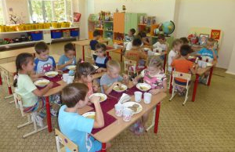
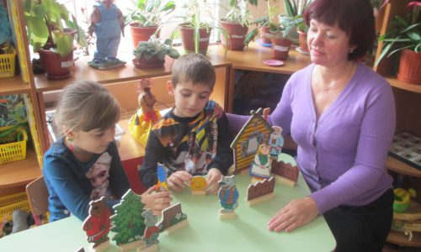
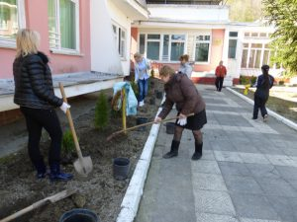
Главные цели работы первичной профсоюзной организации и уполномоченного лица по ОТ
Обеспечение безопасных условий труда работников
Защита профессиональных, трудовых, социально-экономических прав членов профсоюза
Сохранение
здоровья и работоспособности работников в процессе трудовой деятельности

Slide 17
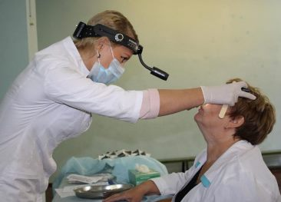

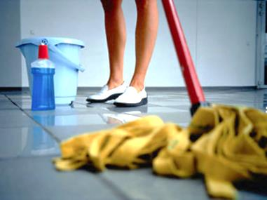

В ОУ проводятся следующие профилактические мероприятия:
Ежегодное прохождение медосмотра работниками
Вакцинация
в период эпидемии гриппа, коронавирусной инфекции
Оздоровление работников и членов их семей в санаториях
Контроль за соблюдением санитарно-гигиенического режима (проветривание, влажная уборка)

Slide 18


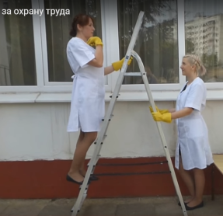
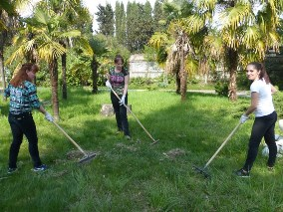
С целью предупреждения производственного травматизма проводятся следующие мероприятия:
Проведение лекций, бесед и практических занятий по профилактике травматизма
Контроль за состоянием рабочих мест и территорий ОУ
Контроль за своевременным проведением инструктажей, проверки знаний работников
Контроль за соблюдением работниками требований безопасности и гигиены труда

Slide 19

Тест по проверке знаний по охране труда
Какое определение понятия «охрана труда»
будет верным?
а) охрана труда — система сохранения жизни и здоровья работников в процессе трудовой деятельности, включающая в себя правовые, социально-экономические, организационно-технические, санитарно-гигиенические, лечебно-профилактические, реабилитационные и иные мероприятия;
б) охрана труда — совокупность факторов производственной среды и трудового процесса, оказывающих влияние на работоспособность и здоровье людей;
в) охрана труда — это техника безопасности и гигиена труда.

Slide 20

а) охрана труда — система сохранения жизни и здоровья работников в процессе трудовой деятельности, включающая в себя правовые, социально-экономические, организационно-технические, санитарно-гигиенические, лечебно-профилактические, реабилитационные и иные мероприятия.

Slide 21

2) Что входит в обязанности работника
в области охраны труда?
а) использовать при выполнении трудовых обязанностей выданную спецодежду и специальную обувь;
б) соблюдать режим труда и отдыха;
в) проходить обучение безопасным методам и приемам выполнения работ.
г) всё перечисленное

Slide 22
3) О чем работник обязан немедленно известить своего руководителя?
а) о любой ситуации, угрожающей жизни и здоровью людей;
б) о каждом несчастном случае, происшедшем в организации;
в) об ухудшении состояния своего здоровья;
г) о всем перечисленном.

Slide 23
4) Кто подлежит обучению и проверке знания требований охраны труда?
а) все работники организации, в т.ч. руководитель и его заместители;
б) только работники, занятые на работах с вредными условиями труда;
в) только работники – члены комиссии (комитета) по охране труда .

Slide 24
5) Кто несет ответственность за организацию и своевременность обучения по охране труда и проверку знаний требований охраны труда работников организации?
а) комиссия (комитет) по охране труда;
б) работодатель;
в) специалист по кадрам (документовед).

Slide 25

Спасибо за внимание!

